Slide 1
Luyện từ và câu
Cách viết tên người, tên địa lí nước ngoài
Vương Thúy Hảo-4A

Slide 2
KIỂM TRA BÀI CŨ:
Sửa lại cho đúng các từ viết sai chính tả trong câu ca dao sau:
Tháp mười đẹp nhất bông sen
Việt Nam đẹp nhất có tên bác hồ.

Slide 3
Tháp Mười đẹp nhất bông sen
Việt Nam đẹp nhất có tên Bác Hồ.

Slide 4
Thứ ba ngày 26 tháng 10 năm 2021
Luyện từ và câu
Cách viết tên người, tên địa lí nước ngoài

Slide 5
I. Nhận xét:
1. Đọc các tên người, tên địa lí nước ngoài sau đây:
- Tên người: Lép Tôn-xtôi, Mô-rít-xơ Mát-téc-lích,
Tô-mát Ê-đi-xơn.
- Tên địa lí: Hi-ma-lay-a, Đa-nuýp, Lốt Ăng-giơ-lét,
Niu Di-lân, Công-gô.

Slide 6
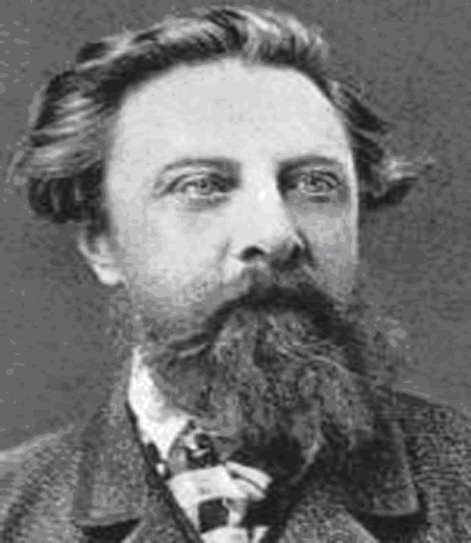
Lép Tôn-xtôi
Lép Tôn-xtôi (người Nga) là một trong những nhà văn vĩ đại có ảnh hưởng rất lớn đối với sự phát triển của nền văn học Nga và thế giới.

Slide 7
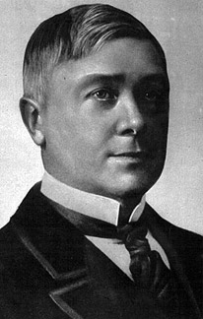
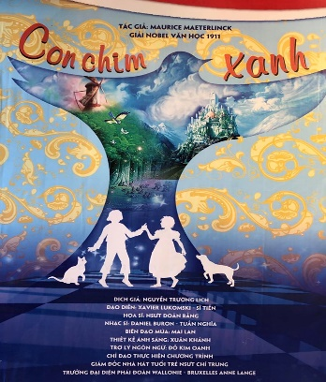
Mô-rít-xơ Mát-téc-lích Nhà viết kịch, nhà thơ - người Bỉ

Slide 8
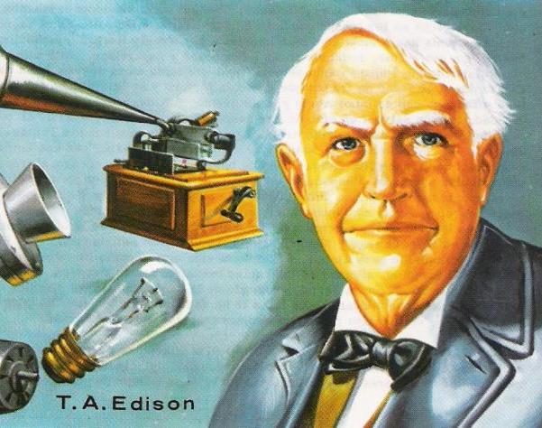
Tô-mát Ê-đi-xơn
Nhà bác học nổi tiếng thế giới - người Mĩ

Slide 9
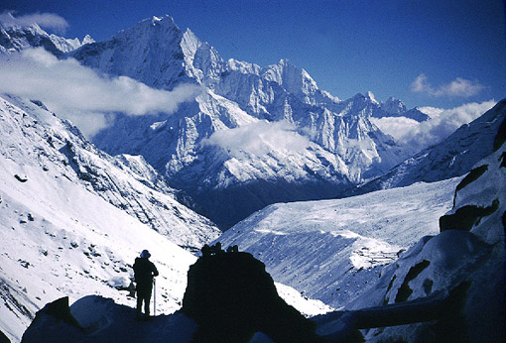
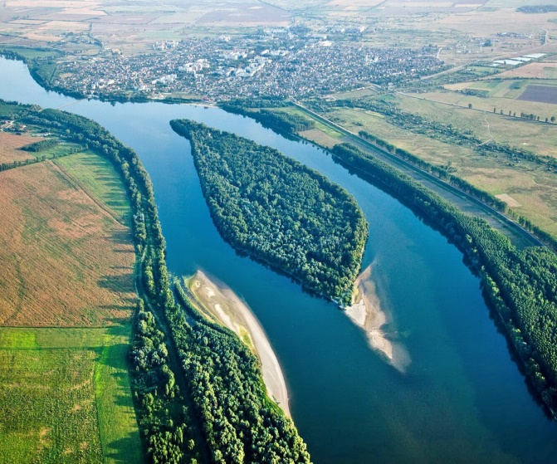
Đa-nuýp
Con sông dài thứ hai ở châu Âu
Hi-ma-lay-a
Một dãy núi ở châu Á, cao nhất thế giới.

Slide 10
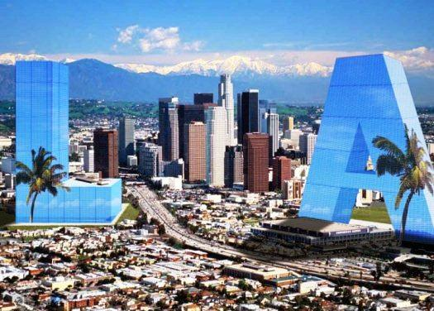
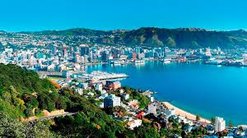
Niu Di-lân
Quốc đảo ở phía tây nam của
Thái Bình Dương.
Lốt Ăng-giơ-lét
Thành phố của Mĩ.

Slide 11
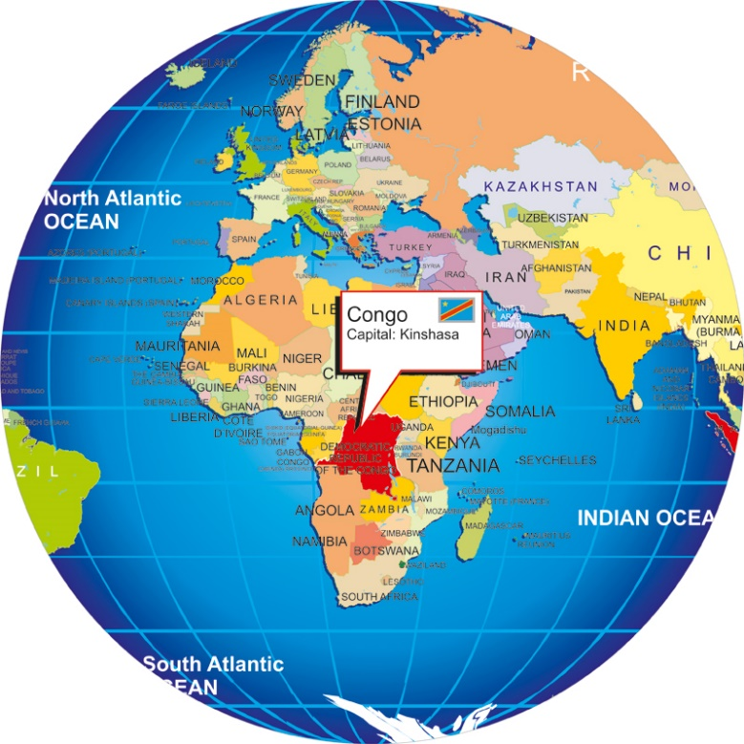
Công-gô là một nước ở châu Phi.

Slide 12
I. Nhận xét:
2. Biết rằng chữ cái đầu mỗi bộ phận tạo thành các tên riêng nói trên đều được viết hoa, hãy nêu nhận xét về cấu tạo và cách viết mỗi bộ phận trong tên riêng nước ngoài.
Gợi ý
- Mỗi bộ phận trong tên riêng nước ngoài gồm mấy tiếng?
- Cách viết các tiếng trong cùng một bộ phận tên như thế nào?

Slide 13
Tên người | Số bộ phận | Bộ phận 1 (số tiếng) | Bộ phận 2 (số tiếng)
Lép Tôn-xtôi
Mô-rít-xơ Mát-téc-lích
Tô-mát Ê-đi-xơn
ép
ôn - xtôi
L
T
Lép (1)
2
Tôn-xtôi (2)
2
Mô-rít-xơ(3)
Mát-téc-lích (3)
2
Tô-mát (2 )
Ê-đi-xơn (3)

Slide 14
Tên địa lí | Số bộ phận | Bộ phận 1 (số tiếng) | Bộ phận 2 (số tiếng)
Hi-ma-lay-a
Đa-nuýp
Lốt Ăng- giơ-lét
Niu Di-lân
Công- gô
1
Hi-ma-lay-a (4)
1
Đa-nuýp (2)
2
Lốt (1)
Ăng-giơ-lét (3)
2
Niu (1)
Di-lân (2)
1
Công-gô (2)

Slide 15
Chữ cái đầu của mỗi bộ phận tạo thành tên đó được viết như thế nào?
Chữ cái đầu của mỗi bộ phận tạo thành tên đó được viết hoa.

Slide 16
Nếu bộ phận tạo thành tên gồm nhiều tiếng thì giữa các tiếng cần có gì?
Nếu bộ phận tạo thành tên gồm nhiều tiếng thì giữa các tiếng cần có dấu gạch nối.

Slide 17
Ghi nhớ
1. Khi viết tên người, tên địa lí nước ngoài, ta viết hoa chữ cái đầu của mỗi bộ phận tạo thành tên đó. Nếu bộ phận tạo thành tên gồm nhiều tiếng thì giữa các tiếng cần có gạch nối.

Slide 18
I. Nhận xét:
3. Cách viết một số tên người, tên địa lí nước ngoài sau đây
có gì đặc biệt?
- Tên người: Thích Ca Mâu Ni, Khổng Tử, Bạch Cư Dị.
- Tên địa lí: Hi Mã Lạp Sơn, Luân Đôn, Bắc Kinh, Thuỵ Điển.
Cách viết tên người, tên địa lí nước ngoài trên giống như cách viết tên người, tên địa lí Việt Nam.

Slide 19
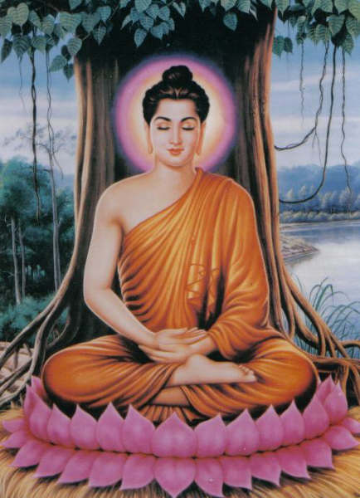
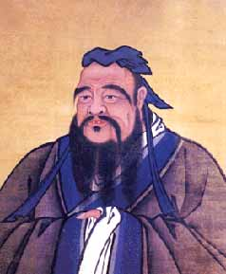
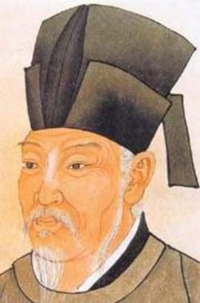
Thích Ca Mâu Ni là người sáng lập ra Phật giáo.
Khổng Tử (người Trung Quốc) là nhà khai sáng Nho giáo.
Bạch Cư Dị là nhà thơ nổi tiếng củaTrung Quốc.

Slide 20
Hi Mã Lạp Sơn (Hi-ma-lay-a)

Slide 21
Tên người | Tên địa lí
Thích Ca Mâu Ni | Hi Mã Lạp Sơn
Khổng Tử | Luân Đôn
Bạch Cư Dị | Bắc Kinh
 | Thuỵ Điển
Những tên riêng nước ngoài trên được phiên âm theo âm Hán Việt => viết giống tên riêng Việt Nam.

Slide 22
GHI NHỚ
- Viết hoa chữ cái đầu của mỗi bộ phận
tạo thành tên đó.
Nếu bộ phận tạo thành tên gồm nhiều tiếng thì
giữa các tiếng cần có dấu gạch nối.
Khi viết tên người,
tên địa lí
nước ngoài
Trường hợp phiên âm theo âm Hán Việt,
ta viết giống như cách viết tên riêng Việt nam
Notes:
Bấm chọn vào các đáp án

Slide 23
Luyện tập
Bài 1. Đọc đoạn văn sau rồi viết lại cho đúng những tên riêng trong đoạn:
Gia đình ông Giô-dép lại chuyển về ác-boa để lu-i paxtơ có thể tiếp tục đi học. ác-boa là một thị trấn nhỏ, không có những lâu đài đồ sộ, nguy nga, chỉ thấy những ngôi nhà nhỏ bé, cổ kính và những vườn nho con con. Dòng sông quy-dăng-xơ hiền hoà lượn quanh thành phố với những chiếc cầu trắng phau.
Theo Đức Hoài

Slide 24
Gia đình ông Giô-dép lại chuyển về ác-boa để lu-i paxtơ có thể tiếp tục đi học. ác-boa là một thị trấn nhỏ, không có những lâu đài đồ sộ, nguy nga, chỉ thấy những ngôi nhà nhỏ bé, cổ kính và những vườn nho con con. Dòng sông quy-dăng-xơ hiền hoà lượn quanh thành phố với những chiếc cầu trắng phau.
Theo Đức Hoài

Slide 25
Gia đình ông Giô-dép lại chuyển về để có thể tiếp tục đi học. là một thị trấn nhỏ, không có những lâu đài đồ sộ, nguy nga, chỉ thấy những ngôi nhà nhỏ bé, cổ kính và những vườn nho con con. Dòng sông hiền hoà lượn quanh thành phố với những chiếc cầu trắng phau.
Ác-boa
ác-boa
ác boa
lu-i pa-xtơ
Ác - boa
Lu-i Pa-xtơ
Quy-dăng-xơ
quy-dăng-xơ
Theo Đức Hoài

Slide 26
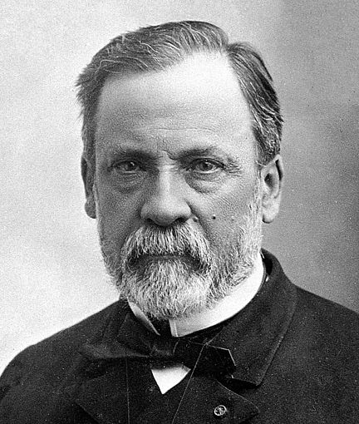
Lu-i Pa-xtơ
(1822-1895) là nhà bác học nổi tiếng thế giới người Pháp đã chế tạo ra các loại vắc xin trị bệnh, trong đó có vắc xin bệnh dại.

Slide 27
Làm vào vở
Bài 2. Viết lại những tên riêng sau cho đúng quy tắc:
-Tên người: anbe anhxtanh, crítxtian anđécxen, iuri gagarin.
-Tên địa lí: xanh pêtecbua, tôkiô, amadôn, niagara.

Slide 28
 | Viết chưa đúng | Viết đúng
Tên người Tên địa lí
anbe anhxtanh
An-be Anh-xtanh
crítxtian anđécxen
Crít-xti-an An-đéc-xen
iuri gagarin
I-u-ri Ga-ga-rin
xanh pêtécbua
Xanh Pê-téc-bua
tôkiô
Tô-ki-ô
amadôn
A-ma-dôn
niagara
Ni-a-ga-ra

Slide 29
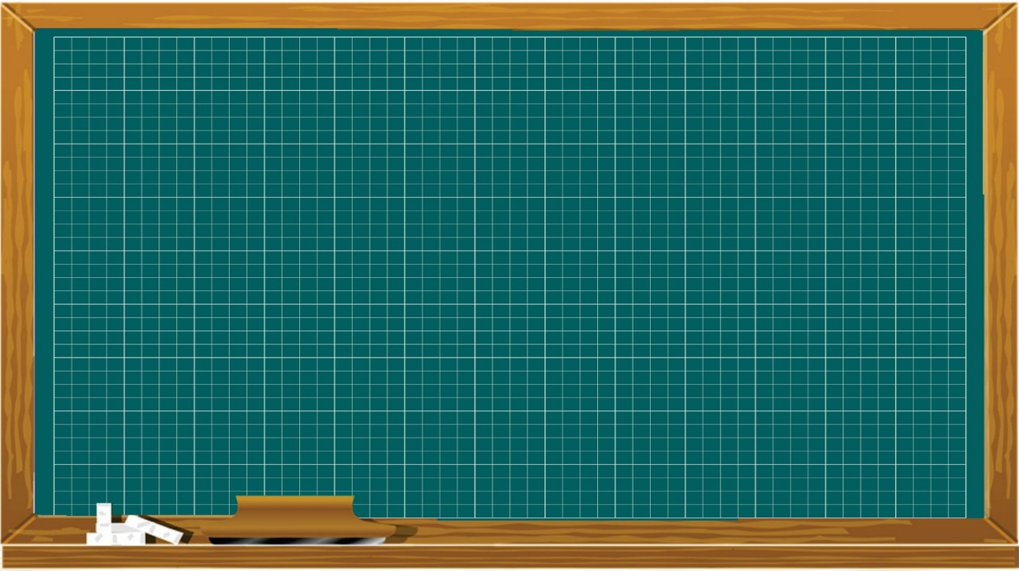
Bài 2
- Tên người:
An-be Anh-xtanh,
Crít-xti-an An-đéc-xen
I-u-ri Ga-ga-rin.
- Tên địa lí:
Xanh Pê-téc-bua,
Ni-a-ga-ra.
A-ma-dôn,
Tô-ki-ô,

Slide 30
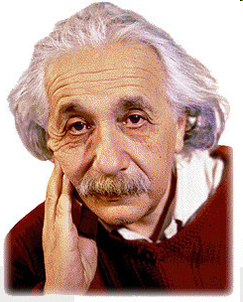
An-be Anh-xtanh (1879-1955)
Nhà vật lí học nổi tiếng người Anh

Slide 31
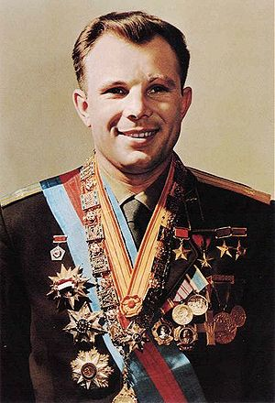
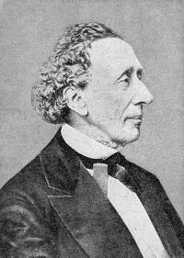
I-u-ri Ga-ga-rin.
Nhà du hành vũ trụ người Nga, người đầu tiên bay vào vũ trụ
Crít-xti-an An-đéc-xen Nhà văn nổi tiếng thế giới, người Đan Mạch, chuyên viết truyện cổ tích

Slide 32
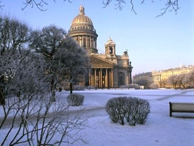
Xanh Pê-téc-bua là tên kinh đô cũ của nước Nga

Slide 33
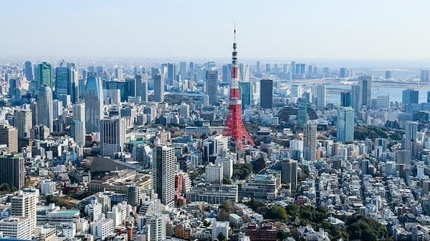
Tô-ki-ô là tên thủ đô của Nhật Bản.

Slide 34
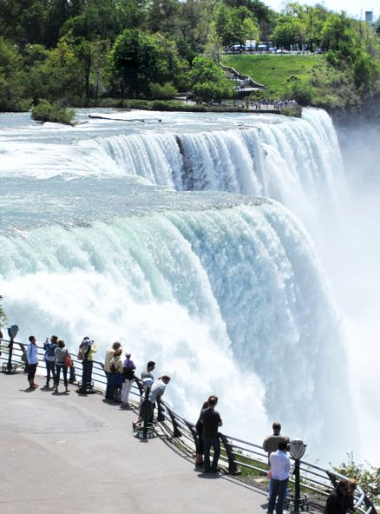
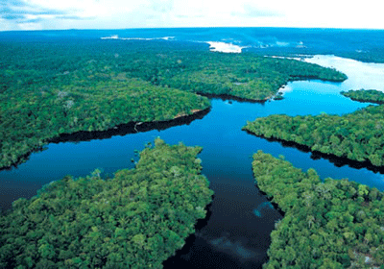
Ni-a-ga-ra: Tên một thác nước lớn ở giữa Ca-na-đa và Mĩ
A-ma-dôn: Tên một dòng sông và cánh rừng lớn ở Bra-xin

Slide 35
Bài 3. Thi ghép đúng tên nước với tên thủ đô của nước ấy.

Slide 36
Cùng đi du lịch
vòng quanh thế giới
KTUTS

Slide 37
Ghép đúng tên nước với
tên thủ đô của nước ấy.
Tên thủ đô
Tên nước
a) Oa-sinh-tơn
1. Anh
2. Lào
b) Luân Đôn
3. Thái Lan
c) Béc-lin
4. Nga
d) Băng Cốc
5. Đức
e)Viêng Chăn
6. Mĩ (Hoa Kì)
g) Xơ-un
7. Hàn Quốc
h) Ốt-ta-goa
8. Ca-na-đa
i) Mát-xcơ-va

Slide 38
Tên nước | Tên thủ đô
Tên nước | Tên thủ đô
5. Đức
c) Béc-lin
1. Anh
b) Luân Đôn
6. Mĩ (Hoa Kì)
a) Oa-sinh-tơn
2. Lào
e)Viêng Chăn
3. Thái Lan
d) Băng Cốc
7. Hàn Quốc
g) Xơ-un
4. Nga
i) Mát-xcơ-va
8. Ca-na-đa
h) Ốt-ta-goa

Slide 39
Thủ đô Mát-xcơ-va của Nga

Slide 40
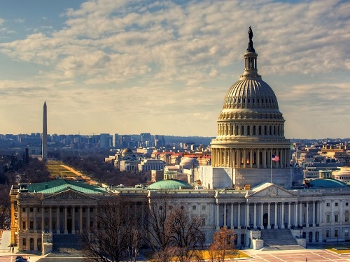
Thủ đô Oa-sinh-tơn của nước Mĩ

Slide 41
Thủ đô Xơ-un của nước Hàn Quốc

Slide 42
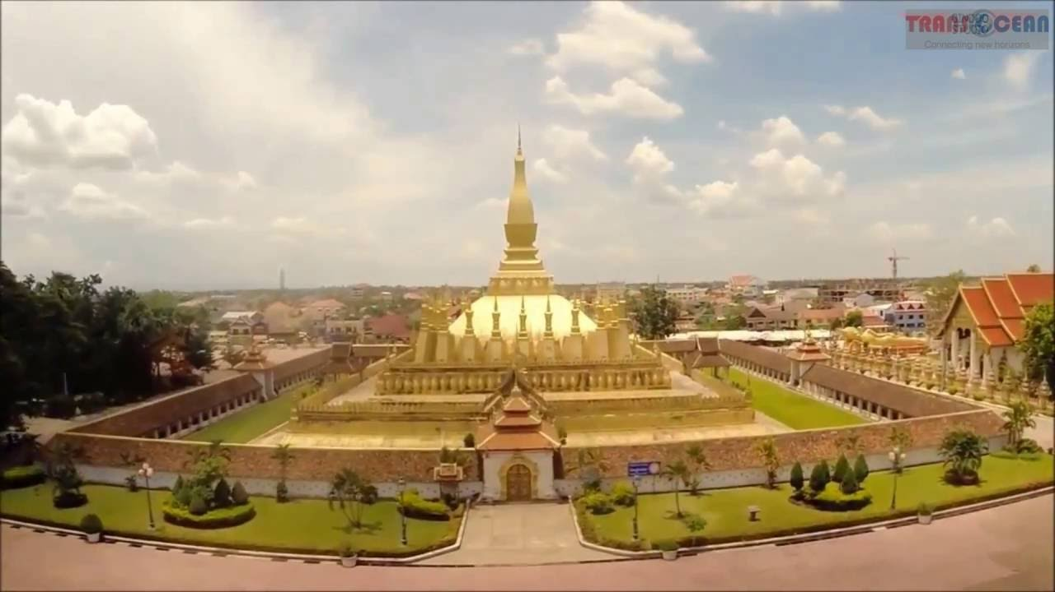
Thủ đô Viêng Chăn của nước Lào

Slide 43
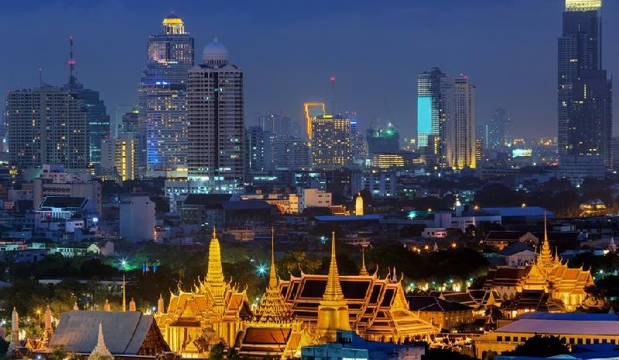
Thủ đô Băng Cốc của nước Thái Lan

Slide 44
Thủ đô Luân Đôn của nước Anh

Slide 45
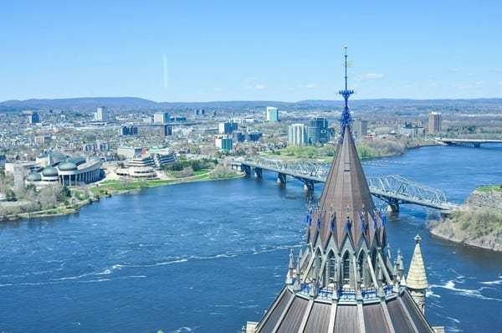
Thủ đô Ốt-ta-goa của Ca-na-đa

Slide 46
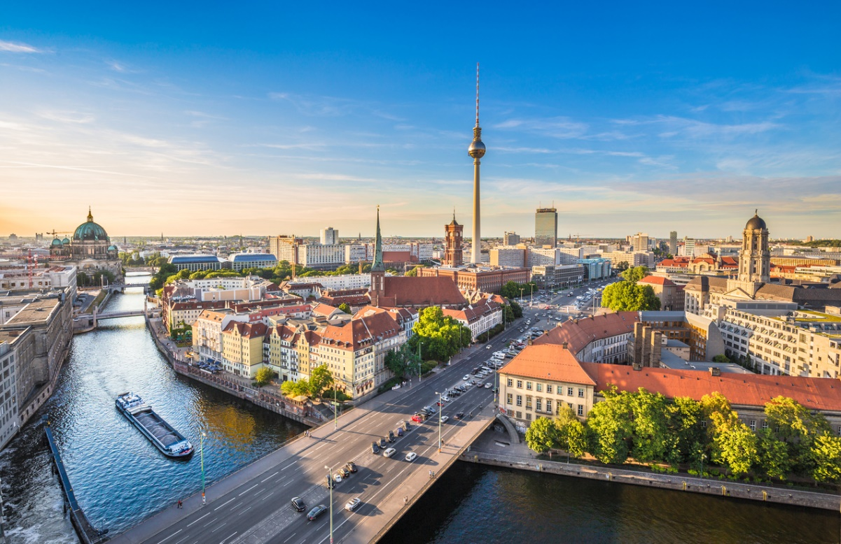
Thủ đô Béc-lin của nước Đức

Slide 47
Dặn dò

